Slide 1
面向边缘智能的 SwinIR 端侧超分系统
20XX
语义路由、时序复用与能效协同优化
汇报人：WPS
20XX/01/01
第十届全国大学生集成电路创新创业大赛（算能杯）
队伍编号：CICC1008267
队伍名称：啊对的对的对吗不对不队
作品名称：基于 AirBox（BM1684X）的 SwinIR 端侧超分辨率系统

Slide 2
重要内容预览
01
02
03
04
主要工作
创新点
关键结果
结论
语义+纹理双路由、视频时序复用、端云协同、DVFS 动态能效调度
重建质量稳定、视频吞吐提升、带宽显著节省、功耗下降
形成可复现、可扩展、可工程化部署的端侧超分系统方案
完成 SwinIR 在 AirBox 端侧的系统化落地与多节点优化

Slide 3
目录
Contents
01
项目背景与任务定义
02
系统设计框架与模型部署链路
03
Node0–Node15 关键创新与图表证据
04
结果总结与工程化提交价值

Slide 4




项目背景与核心痛点
云端超分存在高时延、带宽压力与隐私合规风险
边缘设备受限于算力、显存和功耗,直接部署高复杂模型困难
真实业务要求连续稳定处理,而非单次离线跑分
核心问题:在多约束下实现质量、时延、带宽、能耗的平衡最优

Slide 5




作品介绍与应用场景
作品定位
价值导向
面向 AirBox(BM1684X)的端侧视觉增强系统
支持任务
重点场景
提升下游任务可用性,而非仅主观观感提升
超分辨率重建、退化抑制、视频流实时增强、弱网恢复
安防交通、智能教育、机器人巡检、医疗辅助

Slide 6
系统总体框架与协同机制
01
输入层
图像/视频/端云报文统一接入
02
策略层
语义路由、复杂度路由、时序复用、DVFS 调度
03
执行层
TPU 推理、分块融合、后处理回写
04
评估层
质量/时延/带宽/功耗日志闭环
05
机制
数据流与控制流分离,支持异常降级与快速回退

Slide 7



模型选型与部署验证链路
选型依据
工程取舍
部署链路
风险控制
重建质量、端侧时延、显存占用、部署复杂度、可维护性
保留 SwinIR 能力,利用系统策略对冲计算开销
PyTorch(.pth) → ONNX → MLIR → BModel
算子兼容、数值一致性、资源边界三类验证

Slide 8
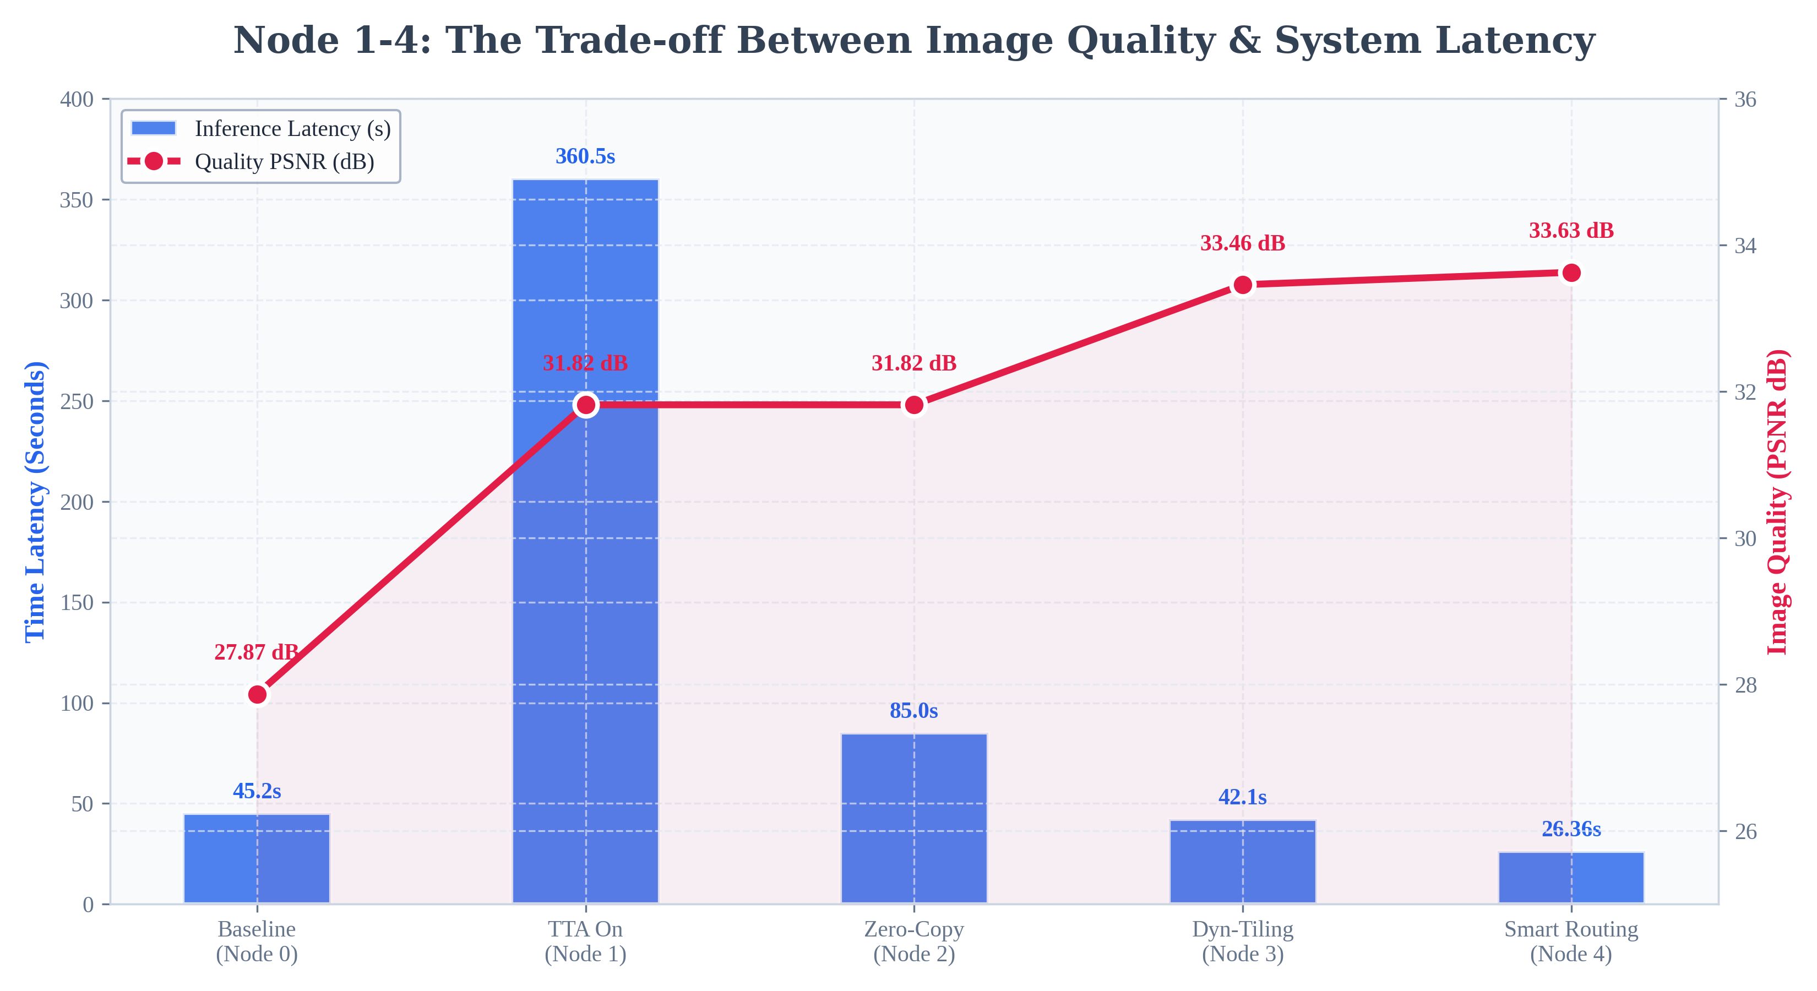
Node0–Node4 演进总览（质量-时延折中）
Node0 建立稳定可复现实验基线
Node1 探索质量上限
Node2/3/4 逐步推进系统降载
演进目标：在不显著损失质量前提下缩短处理时延
图：Node1–Node4 画质与时延演进关系

Slide 9
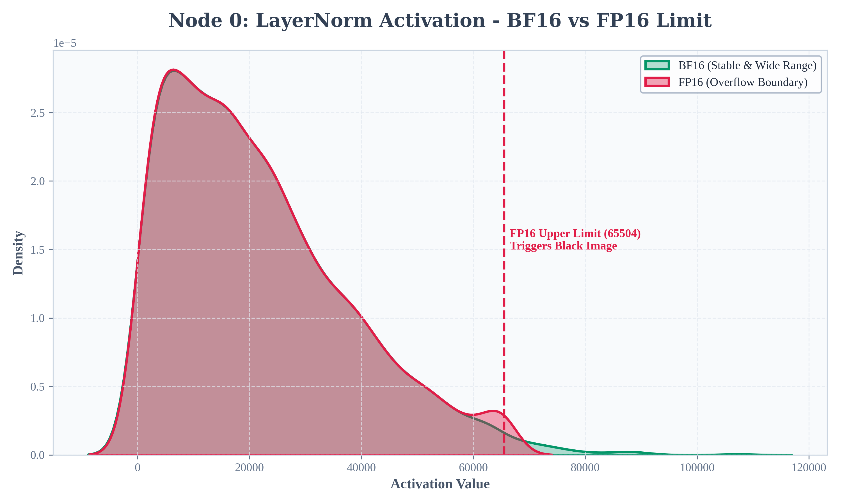
Node0：精度稳定性基线
先解决黑图/异常值扩散问题，再进行后续优化
建立可信对照组，保证后续节点收益可解释
稳定性是系统优化的前置条件
图：Node0 精度稳定性分析

Slide 10
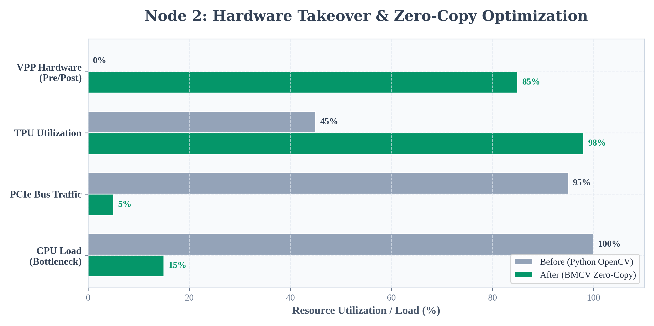
Node2：硬件接管与零拷贝降载
预处理从 Python/CPU 路径下沉到硬件友好路径
减少数据搬运与解释器开销，降低链路抖动
证明“系统瓶颈不只在主模型”
图：Node2 硬件接管收益

Slide 11
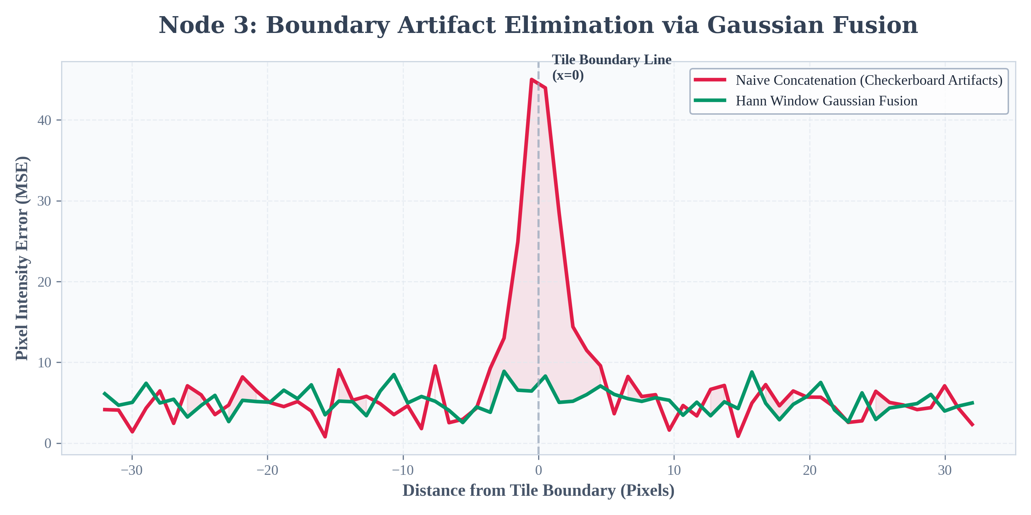
Node3：分块重建与边界融合
Tile + Overlap 解决高分辨率输入的显存瓶颈
加权融合抑制拼接边界伪影
将“内存约束问题”转化为“可配置拼接问题”
图：Node3 分块融合伪影分析

Slide 12
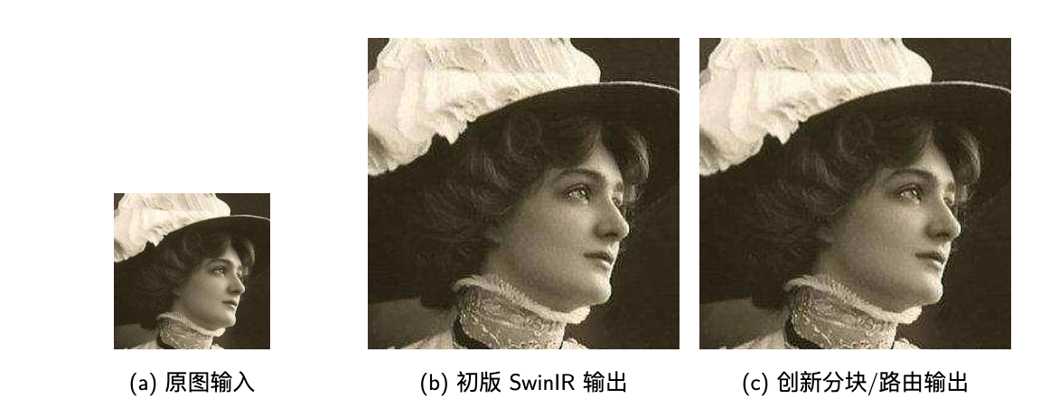
Node3：分块重建与边界融合
图：Node3 输出对比（分辨率和清晰度增加）

Slide 13
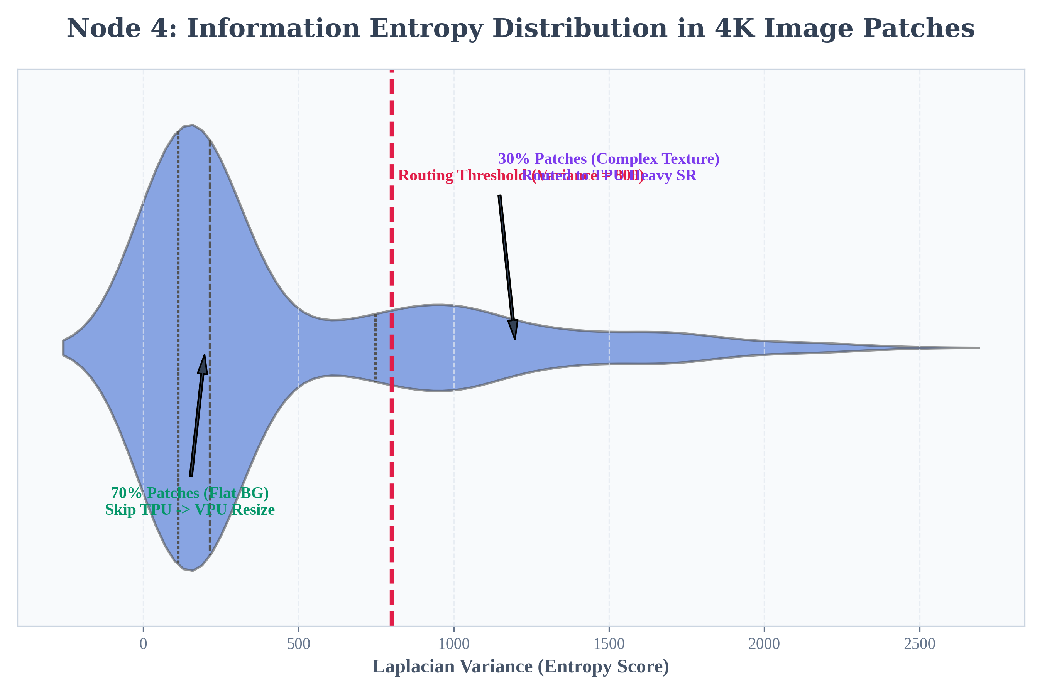
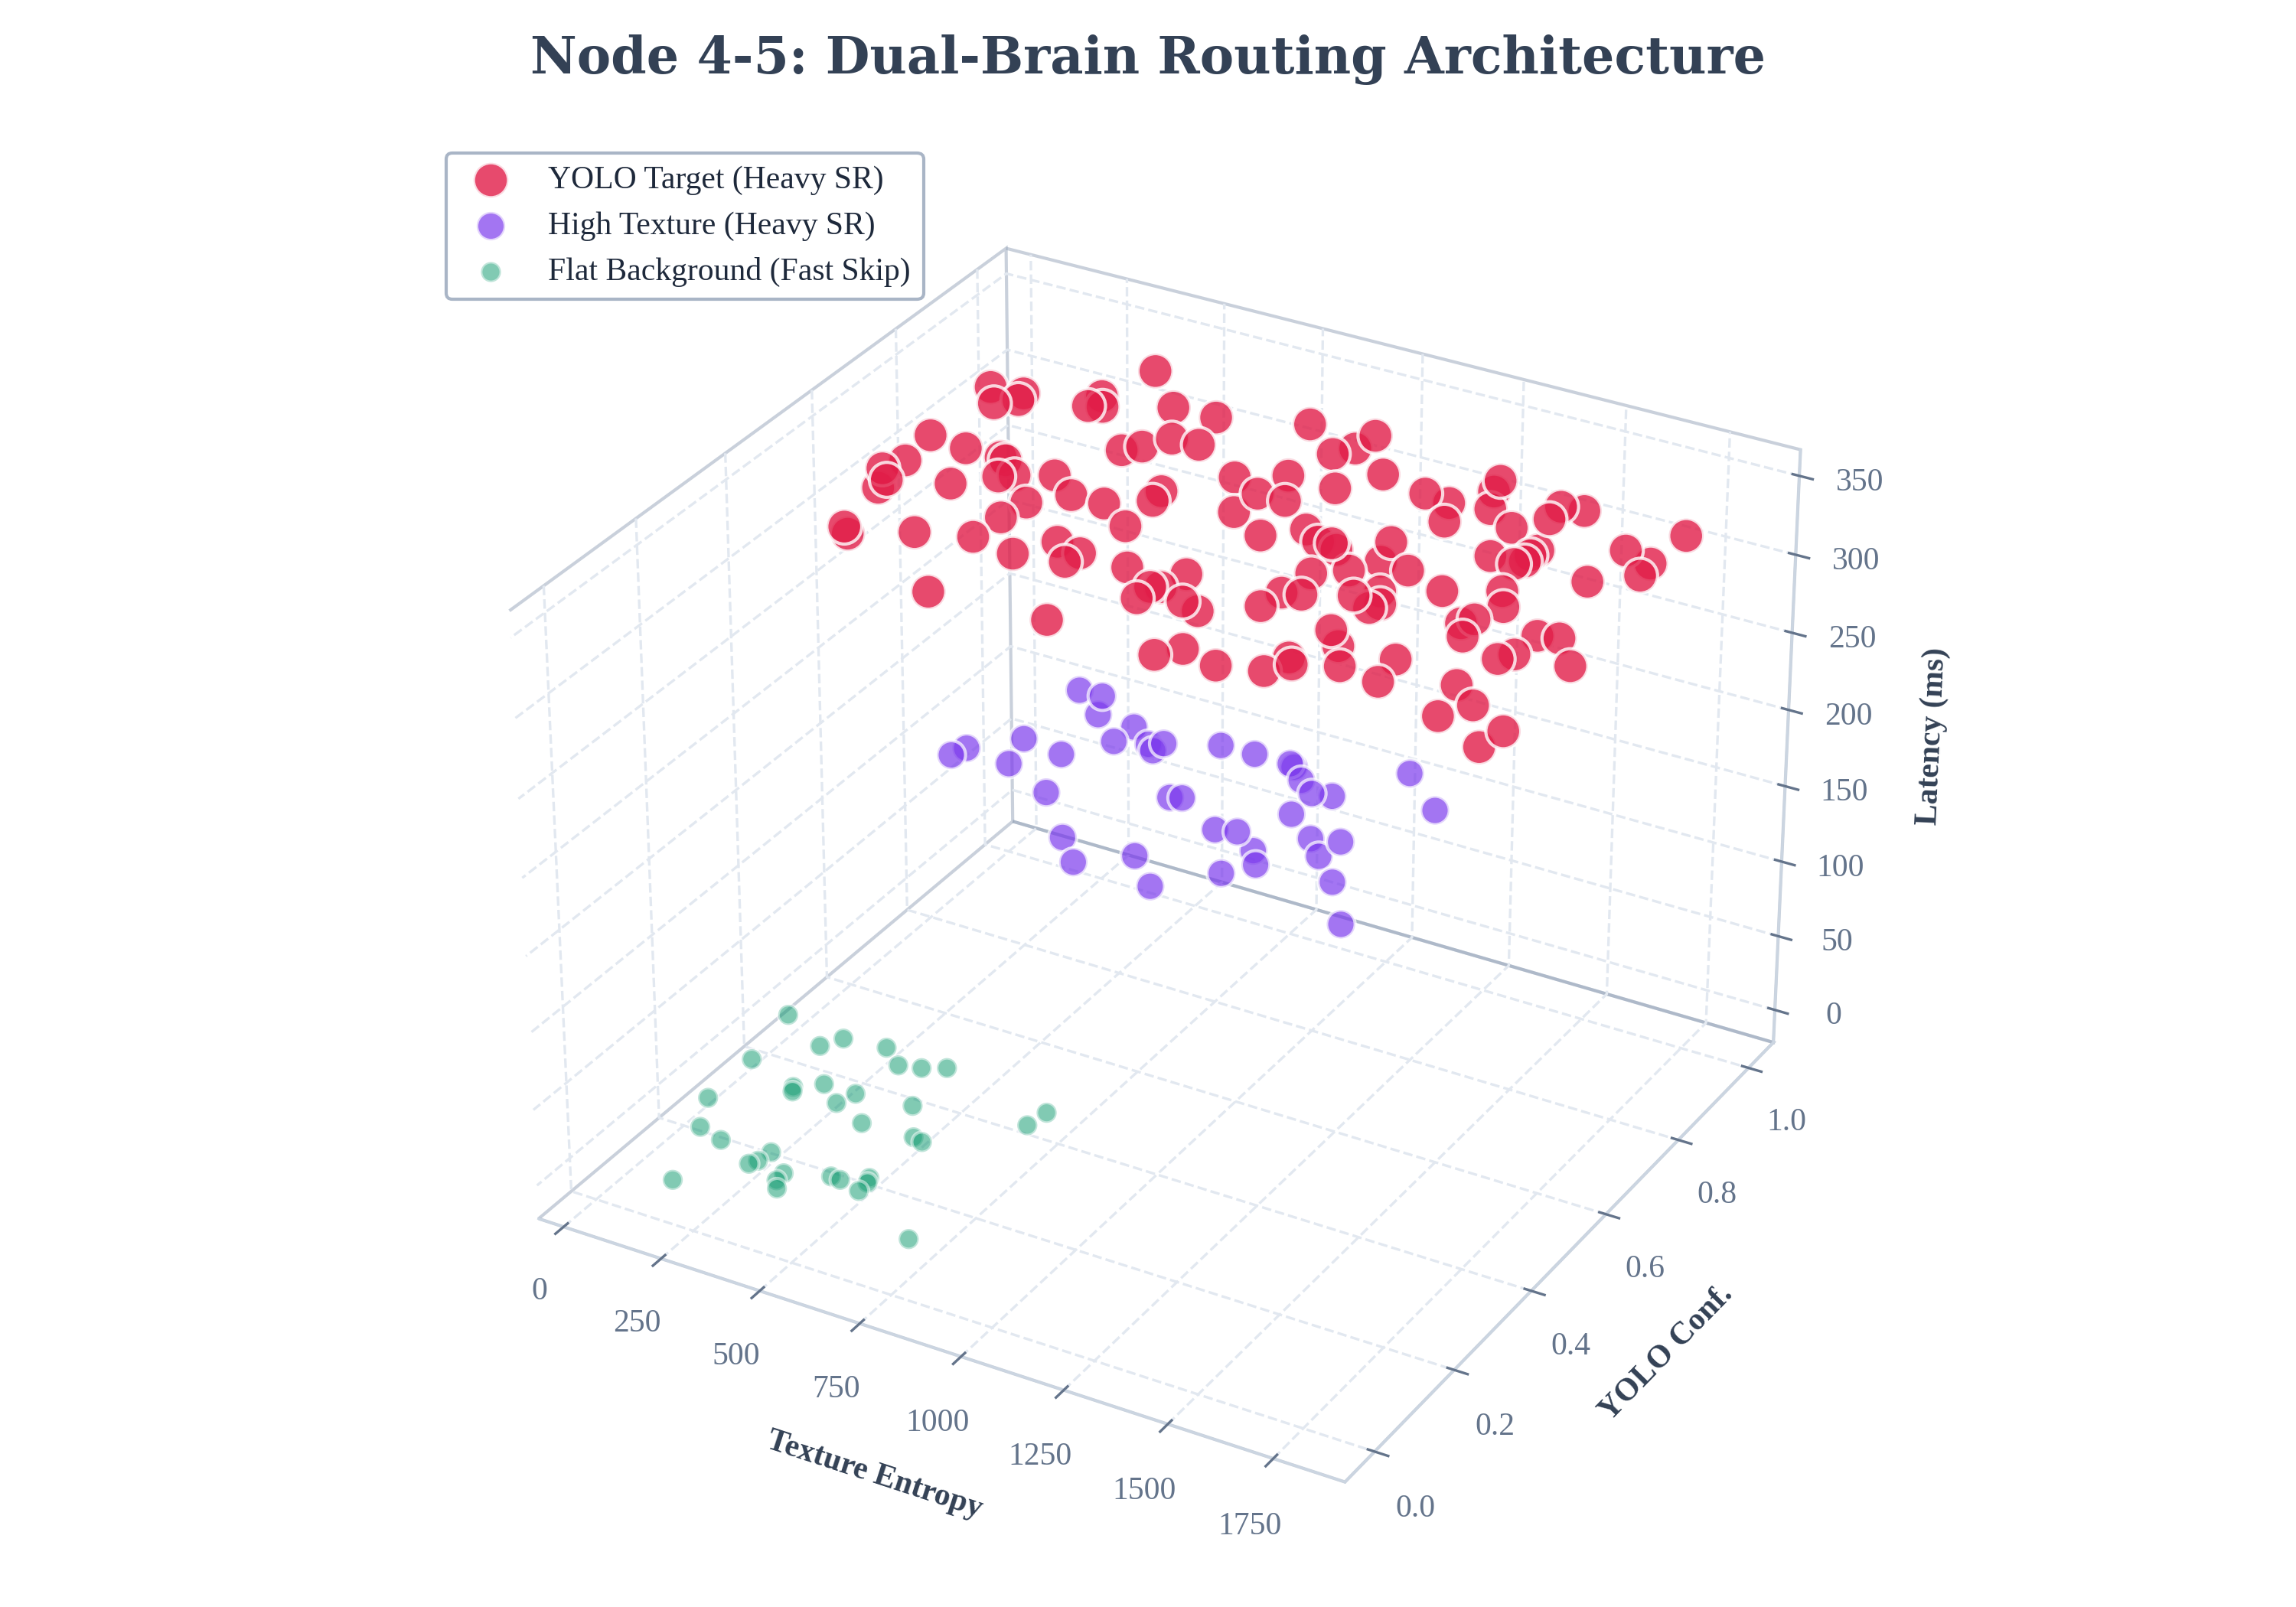
Node4/Node5：语义+纹理双路由
Node4：依据复杂度分布分配算力，降低冗余计算
Node5：语义优先保障关键目标区域重建质量
空间维算力按价值投入，提升任务收益/算力比
图：Node4 复杂度分布
图：Node4/5 双路由结构

Slide 14
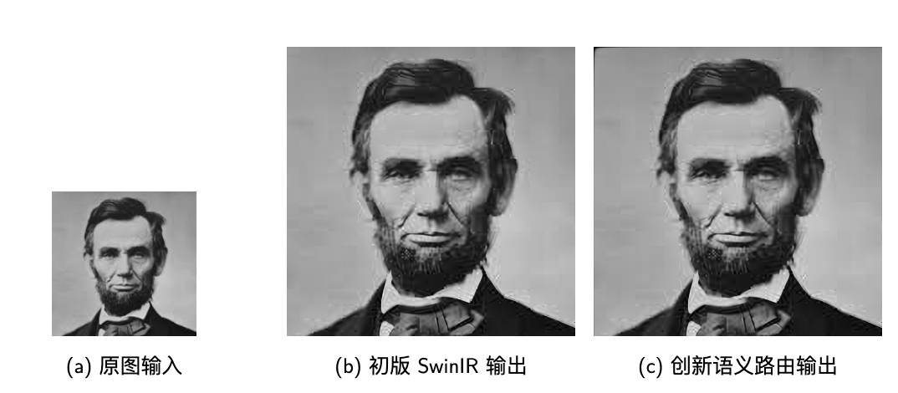
Node4/Node5：语义+纹理双路由
图：Node5 对比组 ：Lincoln 图片三路结果对比（分辨率和清晰度增加）

Slide 15
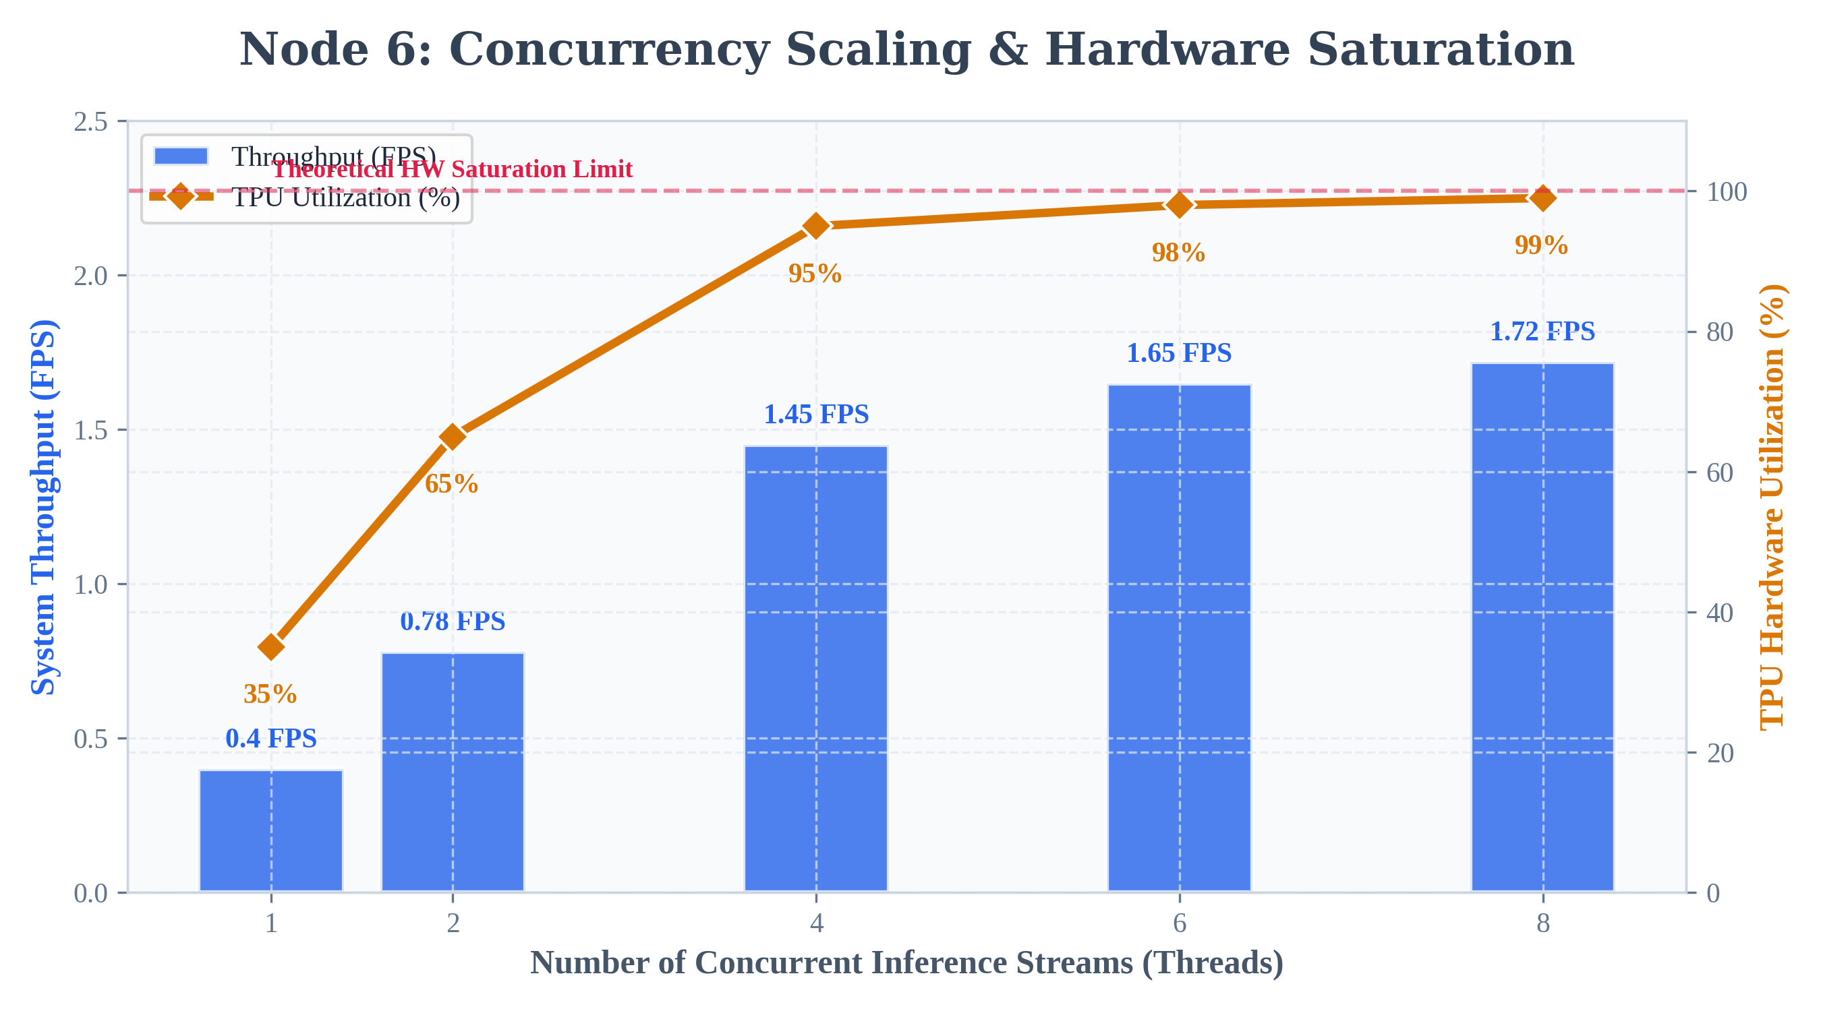
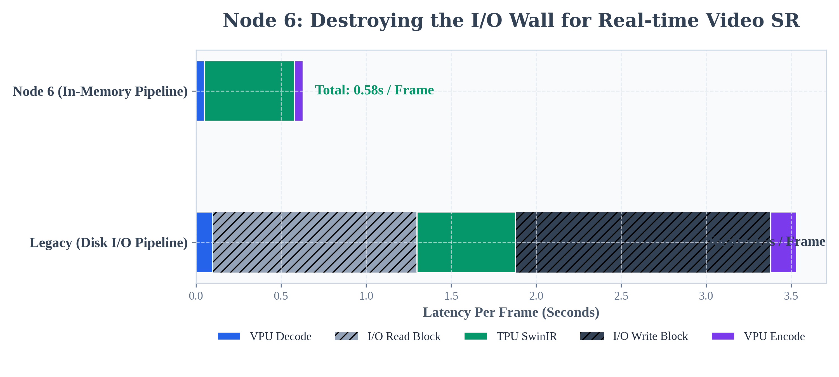
Node6：视频并发流水线与有序输出
Reader/Worker/Reorder/Writer 四段式流水线
重点不是线程数，而是有序回放与时延稳定
并发扩展存在饱和区间，需按实测窗口部署
图：Node6 视频内存流水线
图：Node6 并发扩展曲线

Slide 16


Node6 视频帧处理对比（实测截图）
输入帧在纹理与边缘区域存在模糊与细节损失
输出帧结构轮廓更清晰，局部细节恢复更稳定
证明 Node6 在连续流场景具备可视化可用性
输入帧截图
Node6 输出帧截图

Slide 17
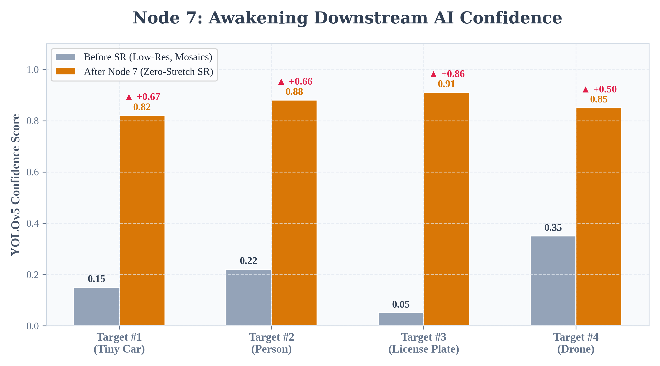
Node7：检测-超分-再检测闭环增益
以任务指标验证超分价值，而非仅视觉观感
低清/远距/小目标场景置信度提升更明显
形成“视觉增强服务业务任务”的关键证据
图：Node7 闭环检测收益

Slide 18
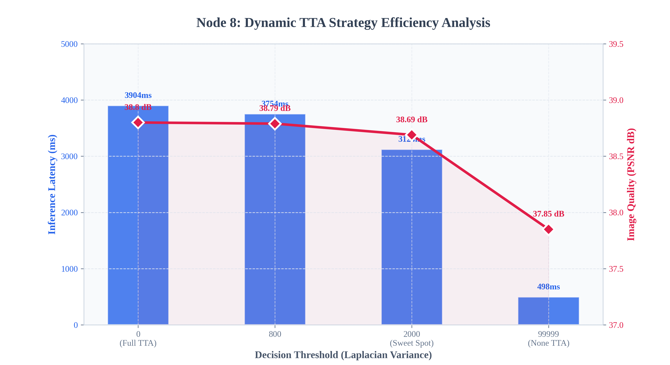
Node8：动态 TTA 甜点位策略
全量 TTA 质量高但代价大，不适合长期实时运行
按区域触发策略可接近质量上限并显著降时延
体现“能力按需开启”的策略化设计
图：Node8 动态 TTA 效率分析

Slide 19
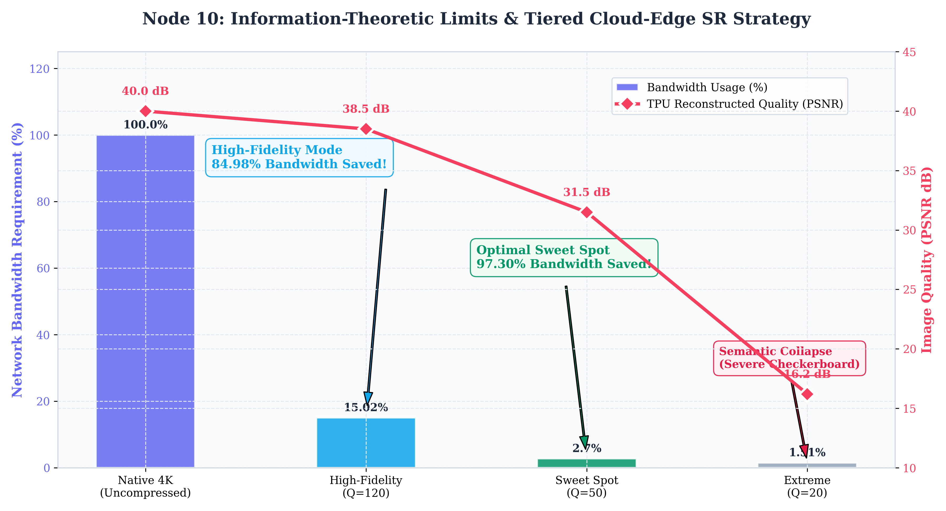
Node10：端云协同与带宽-质量平衡
建立高保真档与甜点位档，适配不同链路条件
明确存在“可恢复区间”与“语义崩塌区间”
在弱网环境下实现传输成本与恢复质量平衡
图：Node10 端云协同工作区间

Slide 20
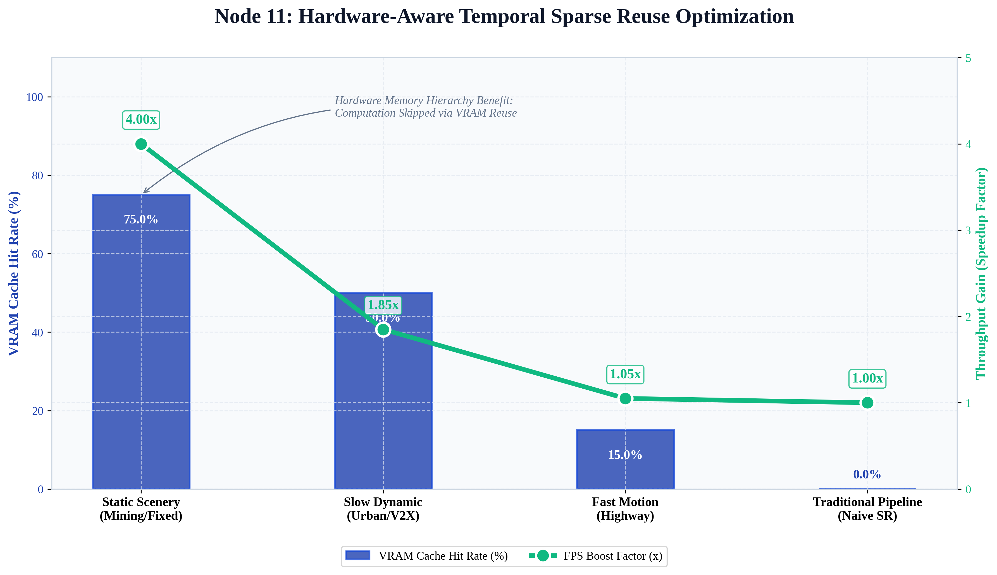
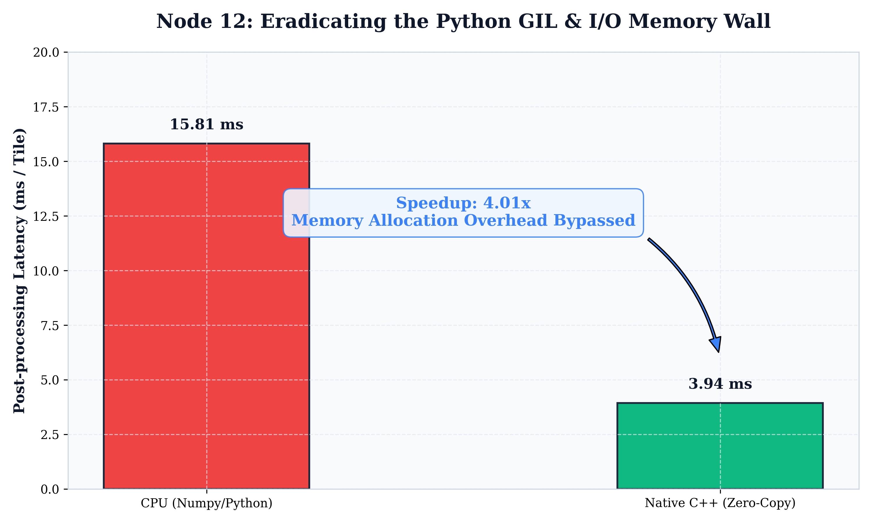
Node11/Node12：时序复用与 I/O 墙削弱
Node11：跨帧复用降低重复推理，提升视频处理效率
Node12：后处理链路下沉，降低尾时延与系统抖动
时间维与链路维协同，构成系统级性能提升
图：Node11 时序复用收益
图：Node12 I/O 墙加速

Slide 21
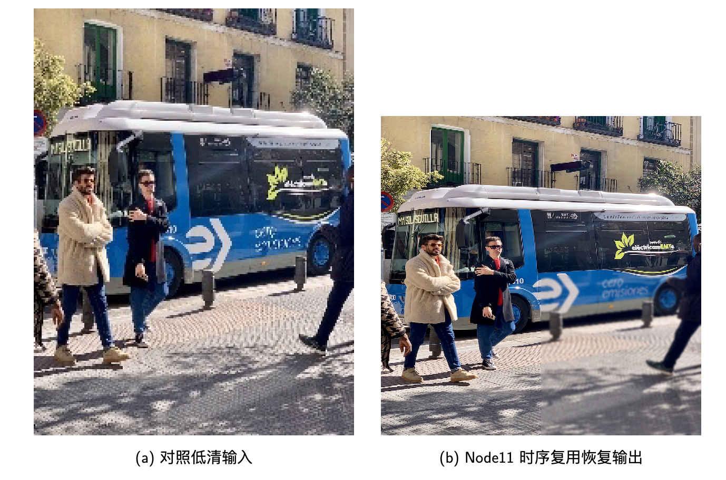
Node11/Node12：时序复用与 I/O 墙削弱
图：Node11 对比组：跨帧复用策略恢复效果

Slide 22
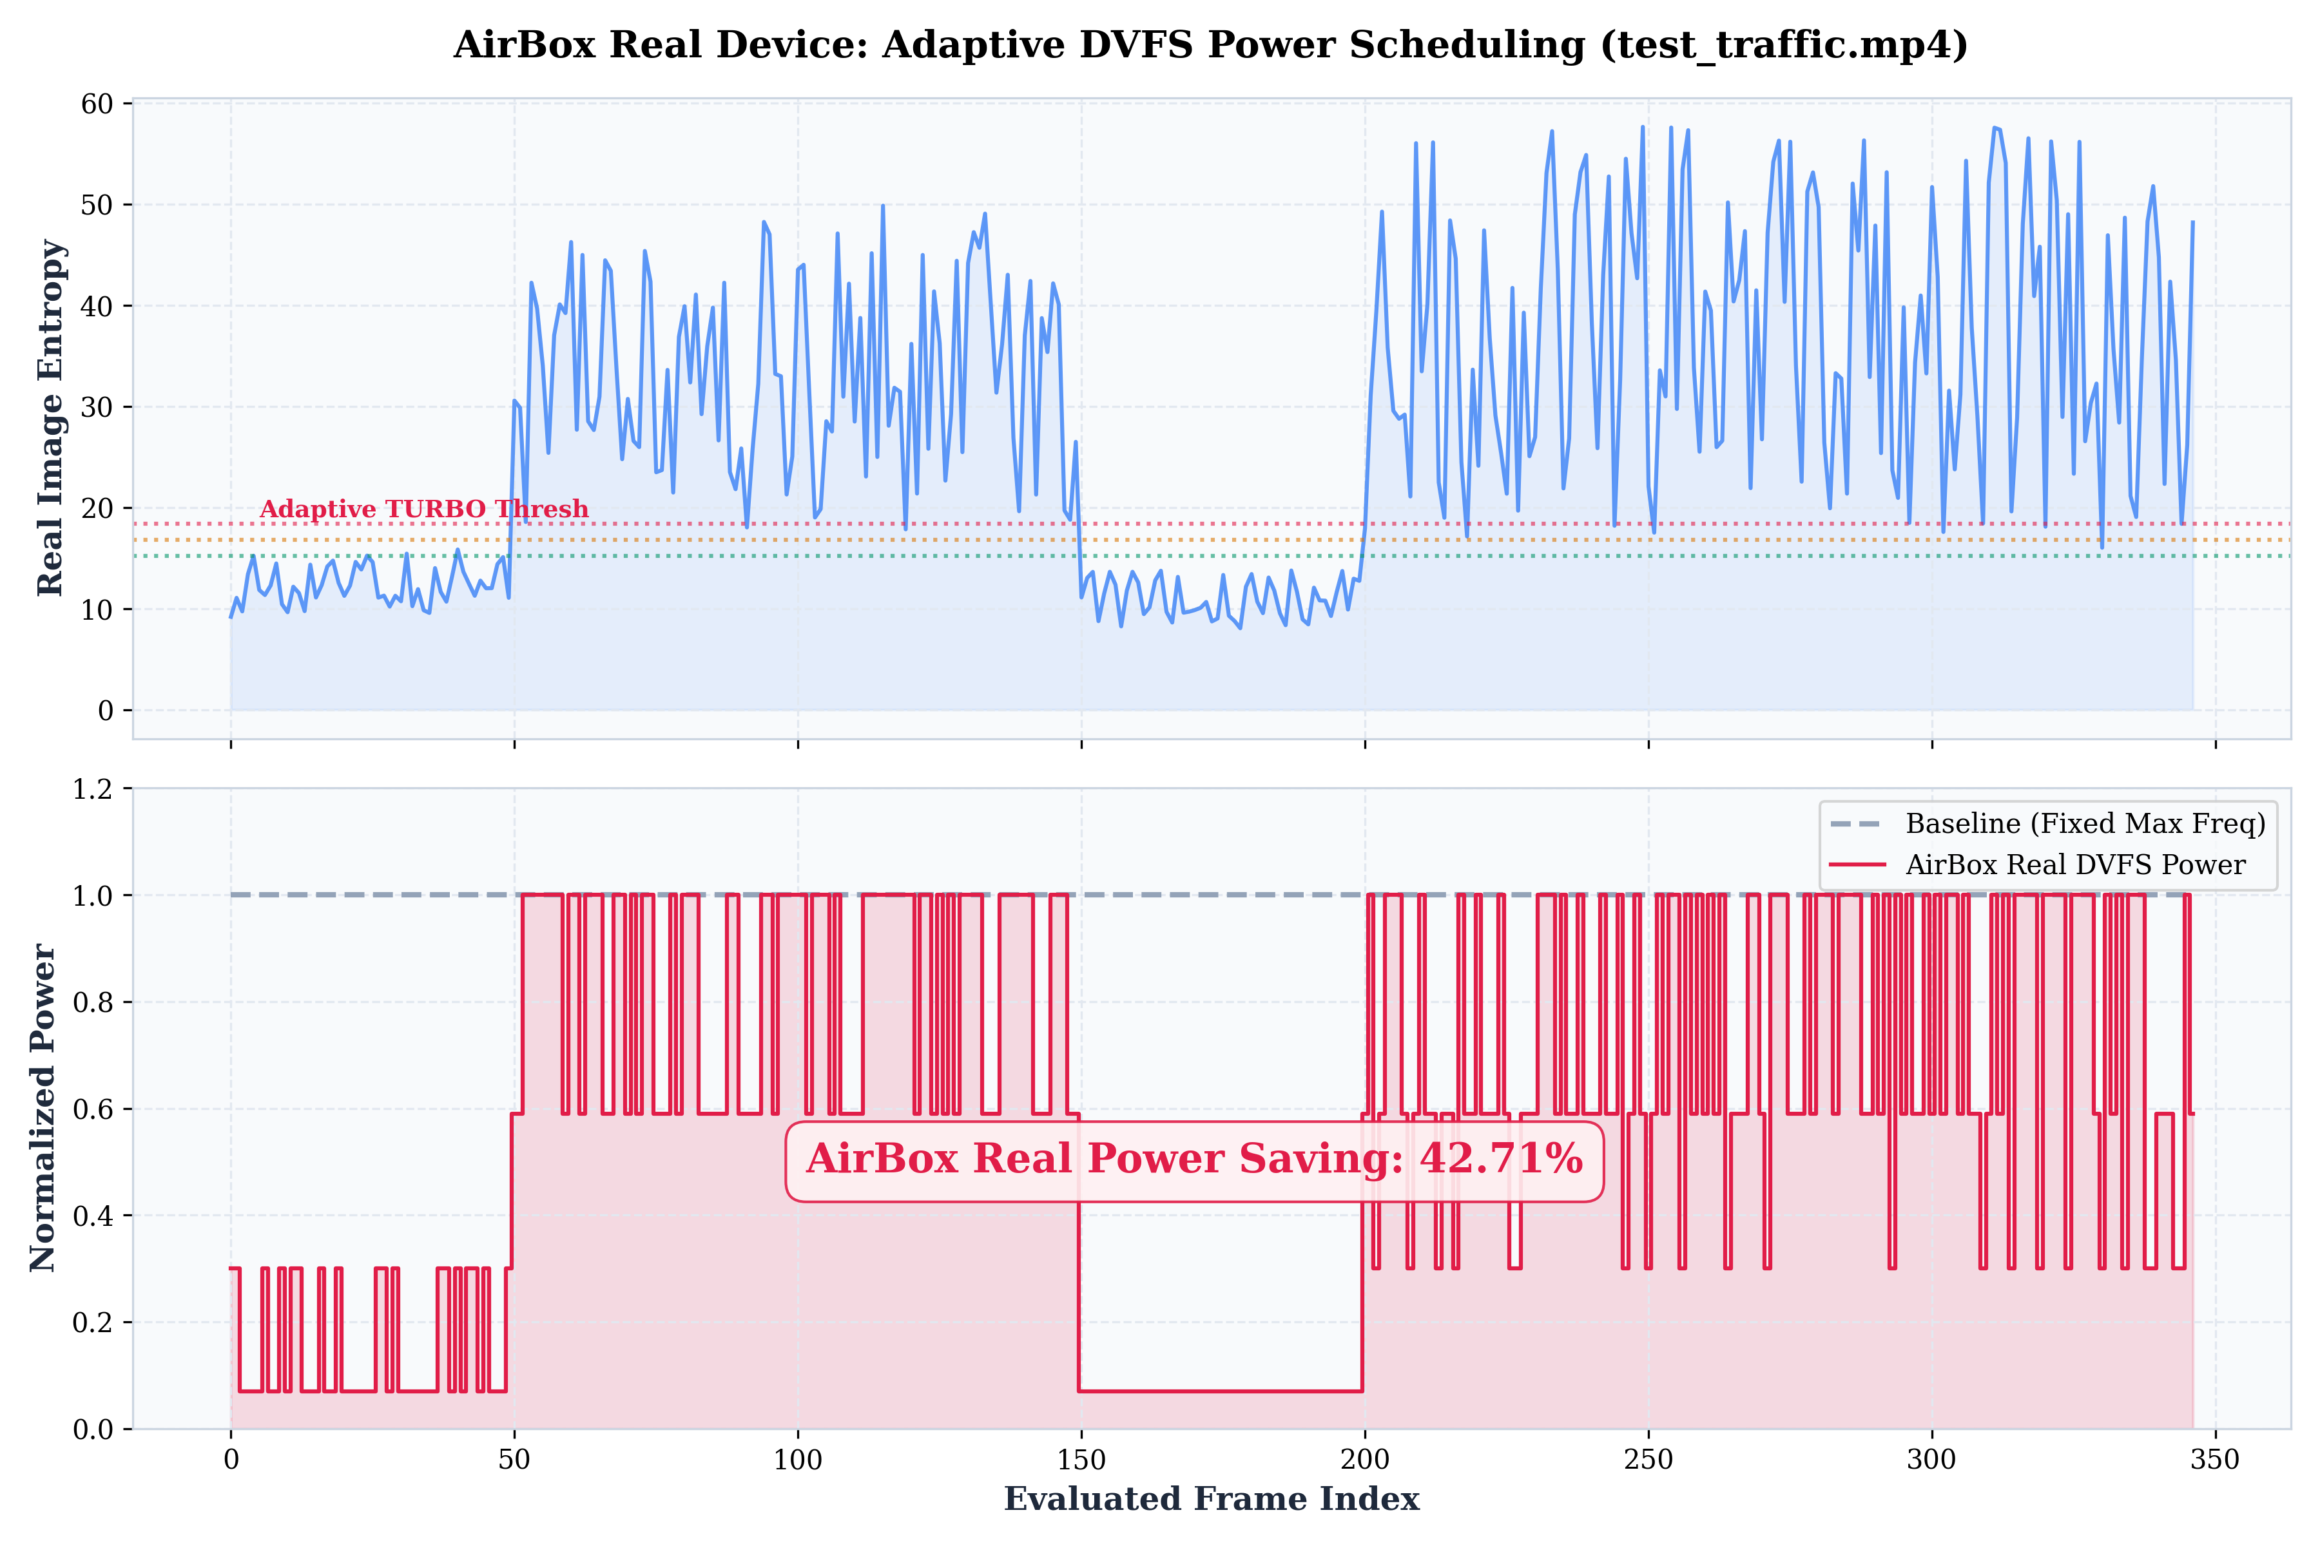
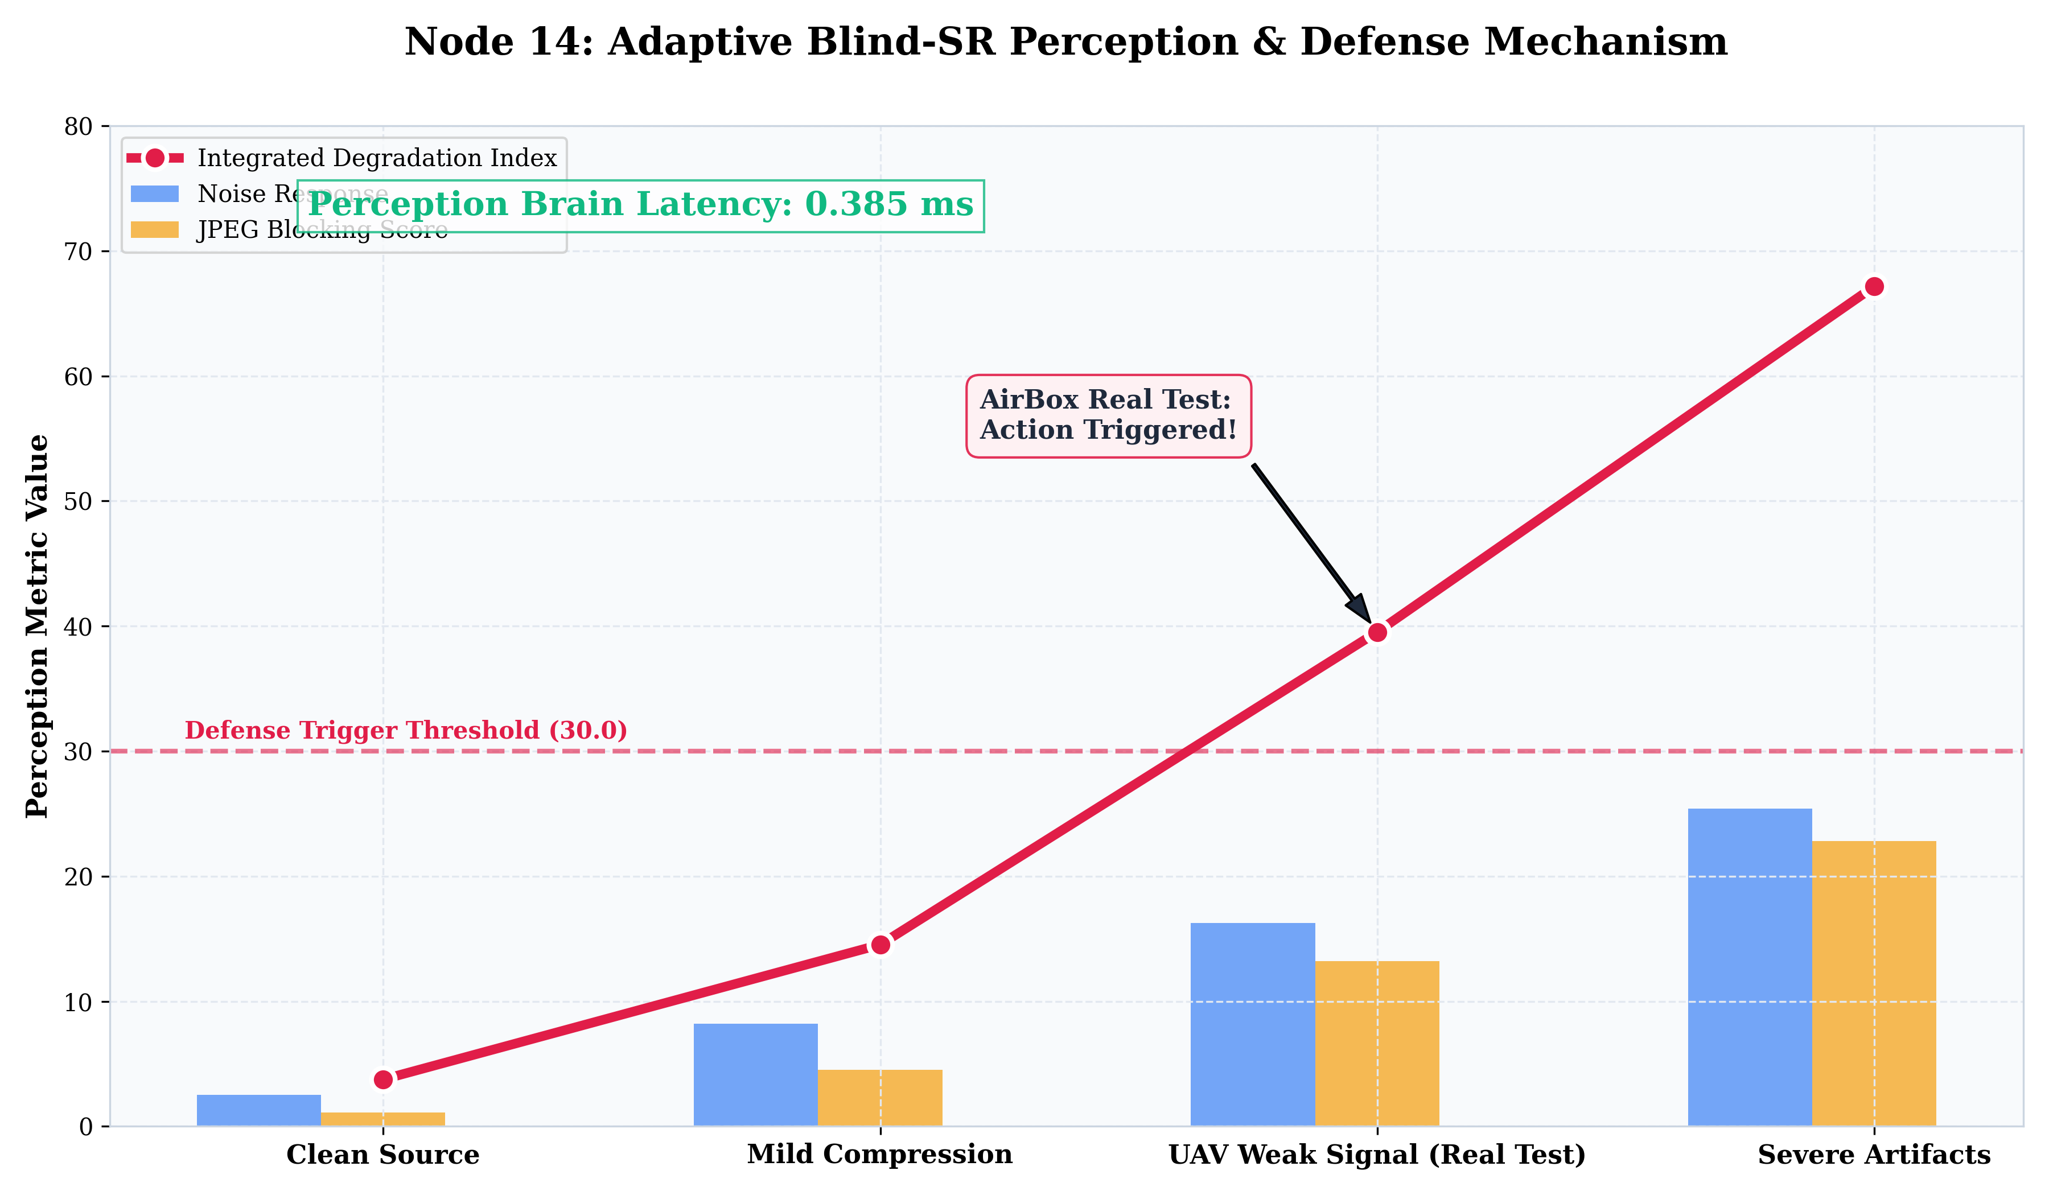
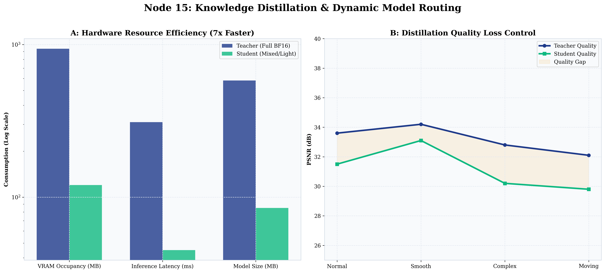
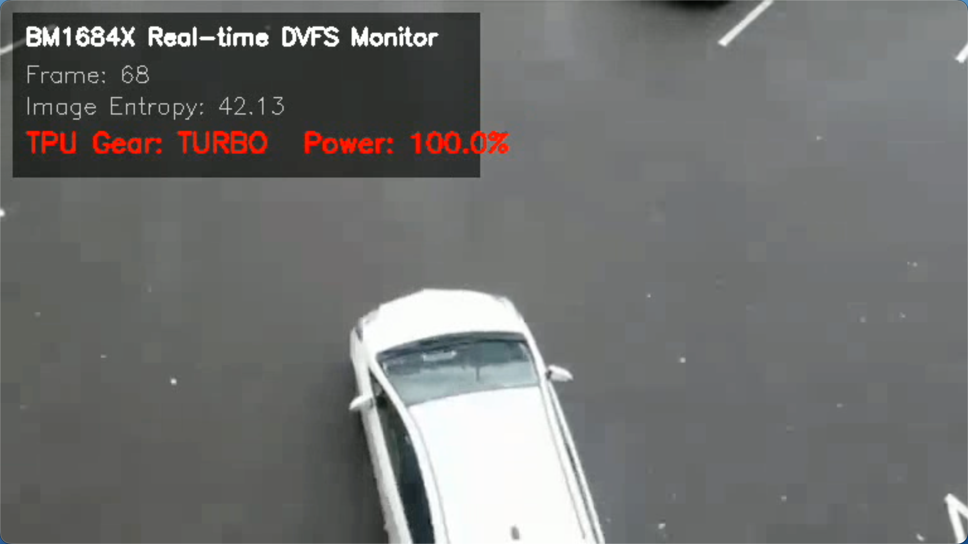
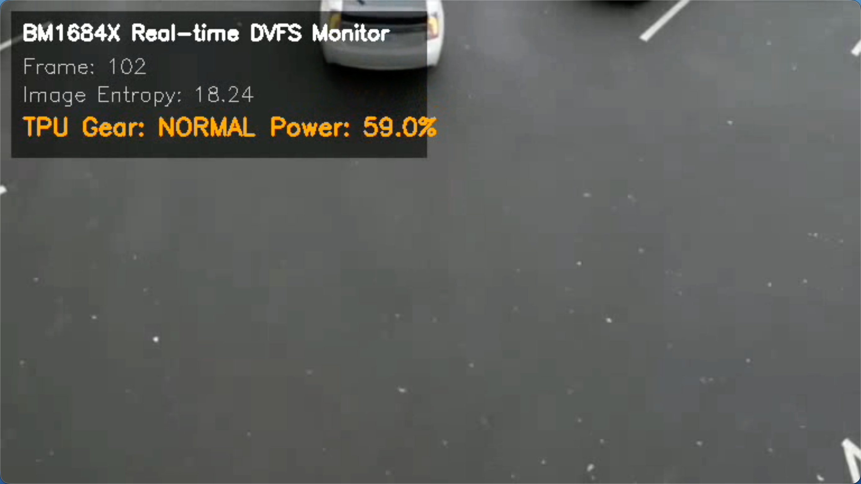
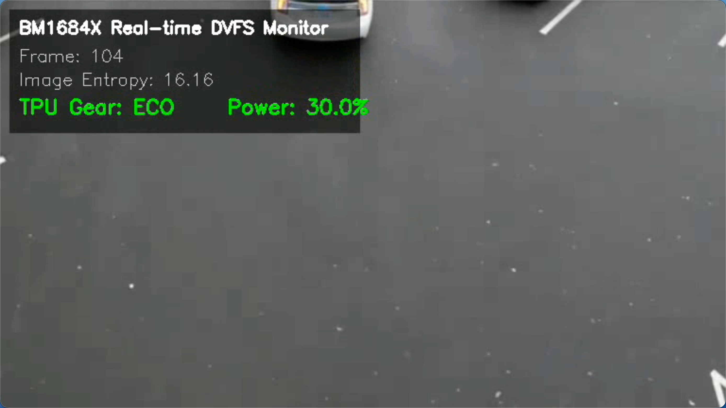
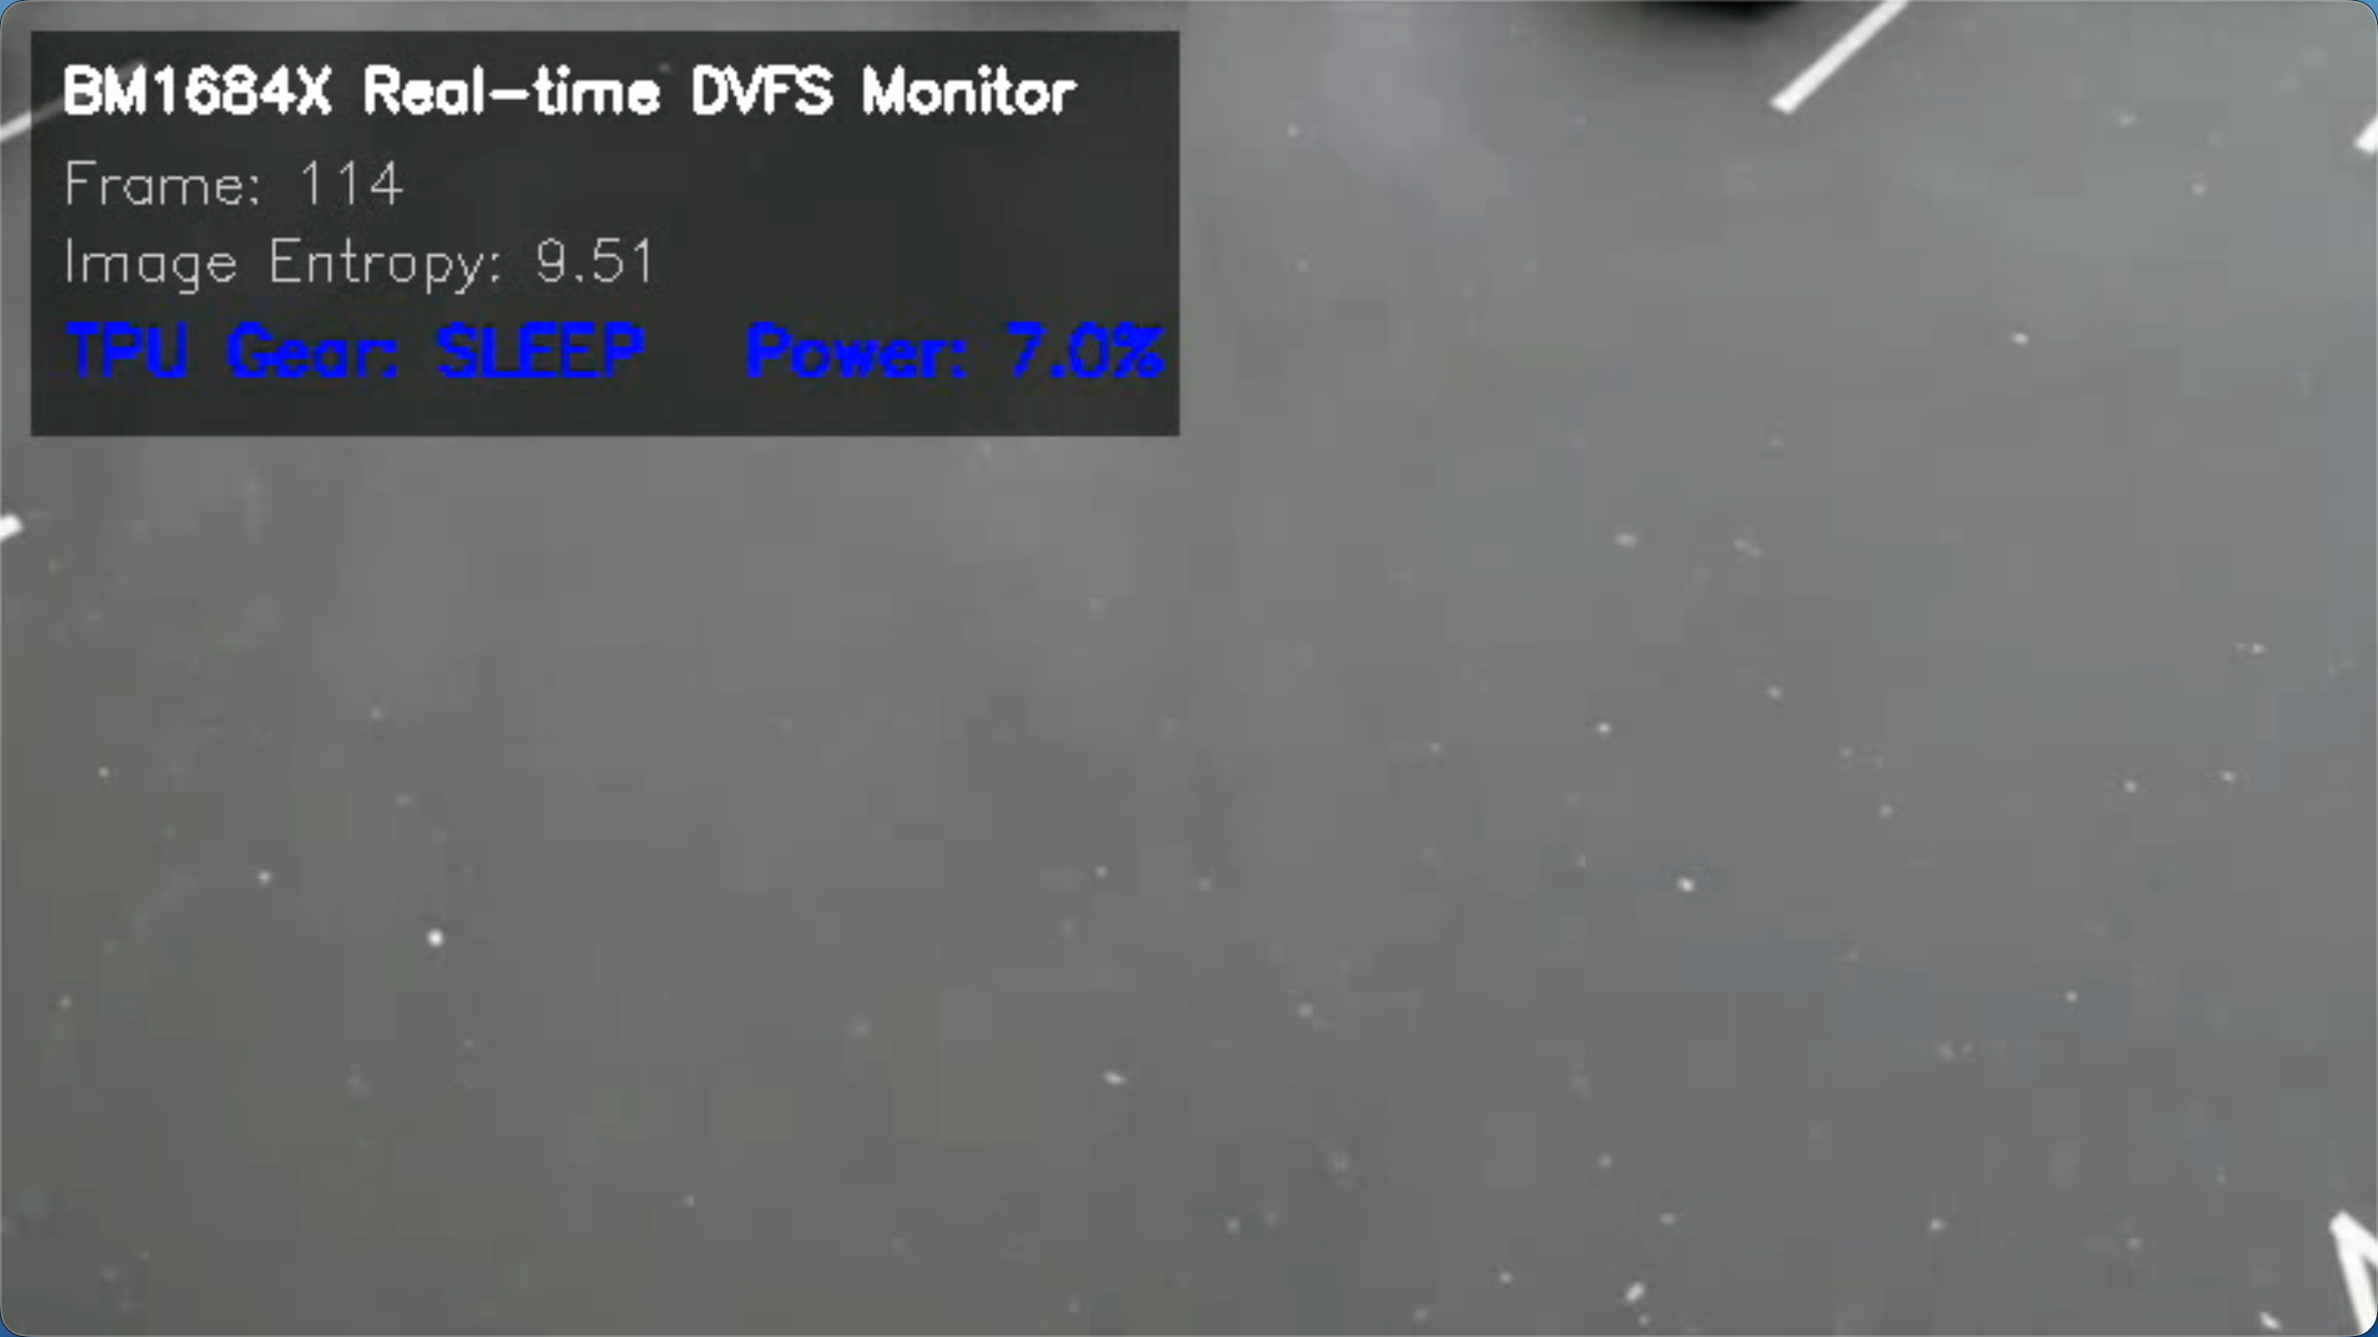
Node13/14/15：能效调度、鲁棒防御与扩展方向
Node13：复杂度驱动 DVFS，提升长期运行能效
Node14：退化感知防御，降低未知输入下错误增强风险
Node15：蒸馏与双模型路由，为后续扩展预留路径
Node13
Node14
Node15
Turbo
Normal
Eco
Sleep

Slide 23
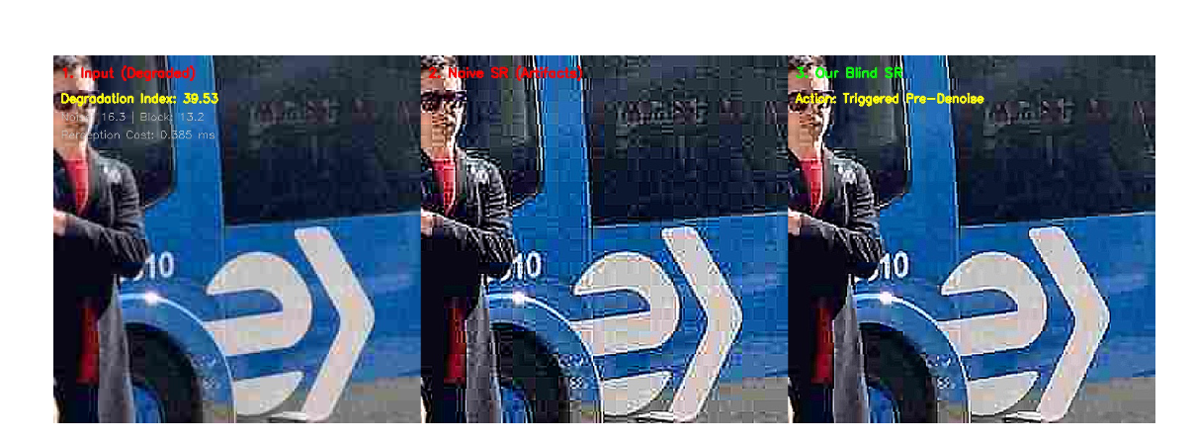
Node13/14/15：能效调度、鲁棒防御与扩展方向
图：Node14 对比组：退化输入场景下盲超分策略效果对比

Slide 24
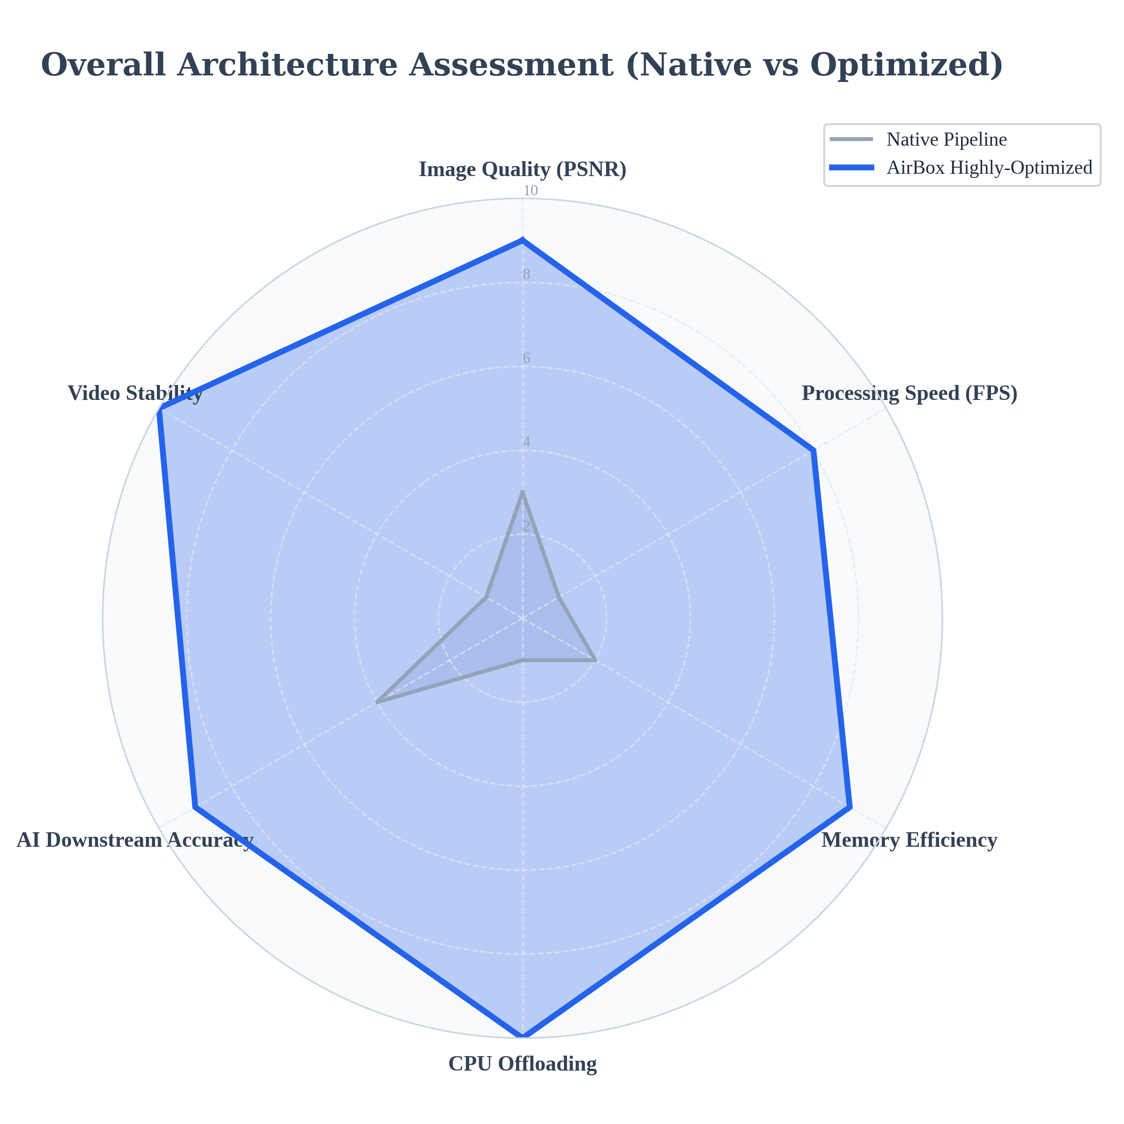
结论与提交价值
完成从模型部署到系统化协同优化的端侧超分闭环
在质量、时延、带宽、功耗四维形成可量化收益
形成可复现证据链：脚本、日志、图表、参数模板
具备持续扩展能力：混合精度、蒸馏路由、服务化并发
图：系统能力雷达图（提交版总结）

